Slide 1
SERVIZIO SANITARIO REGIONALE
EMILIA-ROMAGNA
Azienda Unità Sanitaria Locale di Ferrara
SERVIZIO SANITARIO REGIONALE
EMILIA-ROMAGNA
Azienda Ospedaliera-Universitaria di Ferrara
Giornata del cuore: PDTA SCOMPENSO
Ruolo dell'Infermiere nelle
Case della Salute,
nelle Medicine di Gruppo o in Rete
Dr.ssa A.M. Bulgarelli
Coordinatrice Specialistica
Comacchio
24 Maggio 2018
Cell: 334 653 0907
Notes:
<numero>

Slide 2
Rete organizzativa
m
PDA
PDA
PDA
PDA
PDA
PDA
DISTRETTO OVEST
MMG 54
2 MdG 9 MMG
5 MIR 33 MMG
MEDICINA IN RETE AVANZATA CON INF AZIENDALE
PDA
PDA
DISTRETTO CENTRO NORD MMG 124
8 MdG 39 MMG
4 MIR 41 MMG
PDA
PUNTO DI ACCOGLIENZA
MEDICINA DI GRUPPO E
COLLABORATORE INFERMIERE
DISTRETTO SUD EST
MMG 72
7 MdG 33
5 MIR 30
MEDICINA DI GRUPPO
MEDICINA DI GRUPPO E
INFERMIERE AZIENDALE

Slide 3
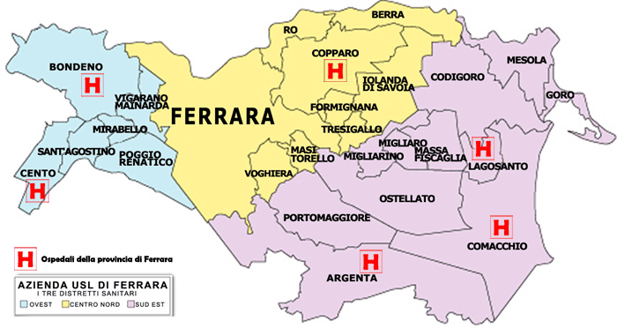
DISTRETTO SUD-EST
SERVIZI
Ambulatorio Cardiologico Argenta
Ambulatorio Ecocolordoppler Argenta
Ambulatorio dello Scompenso Portomaggiore
Centro dello Scompenso Delta
Comuni Area 2: Goro, Mesola, Codigoro, Lagosanto, Comacchio, Fiscaglia (Massafiscaglia Migliaro Migliarino)
MMG
MDG Codigoro
MDG Comacchio
MDG Lagosanto
MDG Goro
MDG Fiscaglia
MIR: Mesola
CODIGORO
DELTA
Comuni Area 1: Ostellato, Portomaggiore, Argenta
PDA
MMG
MDG Argenta insieme per la salute
MDG Argenta
MDG Ostellato
MDG Portomaggiore
PORTOMAGGIORE
COMACCHIO
PDA
ARGENTA

Slide 4
RUOLO dell' INFERMIERE
L’Infermiere Care Manager opererà in stretta integrazione con i MMG e gli specialisti che svolgono la loro attività nelle Case della Salute-Medicine di Gruppo-Reti avanzate
ED AGISCE:
- Con un ruolo prevalente di natura organizzativa e di indirizzo per tutti gli assistiti, che necessitano di una presa in carico per approfondimento diagnostico e/o per follow up e si interfaccia con gli altri nodi della rete (territoriali e ospedalieri);
- Con un ruolo di natura clinico assistenziale con funzioni di monitoraggio delle condizioni cliniche del paziente attraverso contatti telefonici, interventi ambulatoriali, eseguendo interventi di educazione sanitaria e terapeutica per migliorare la capacità di gestione della malattia da parte del paziente e dei care giver.
Notes:
<numero>

Slide 5
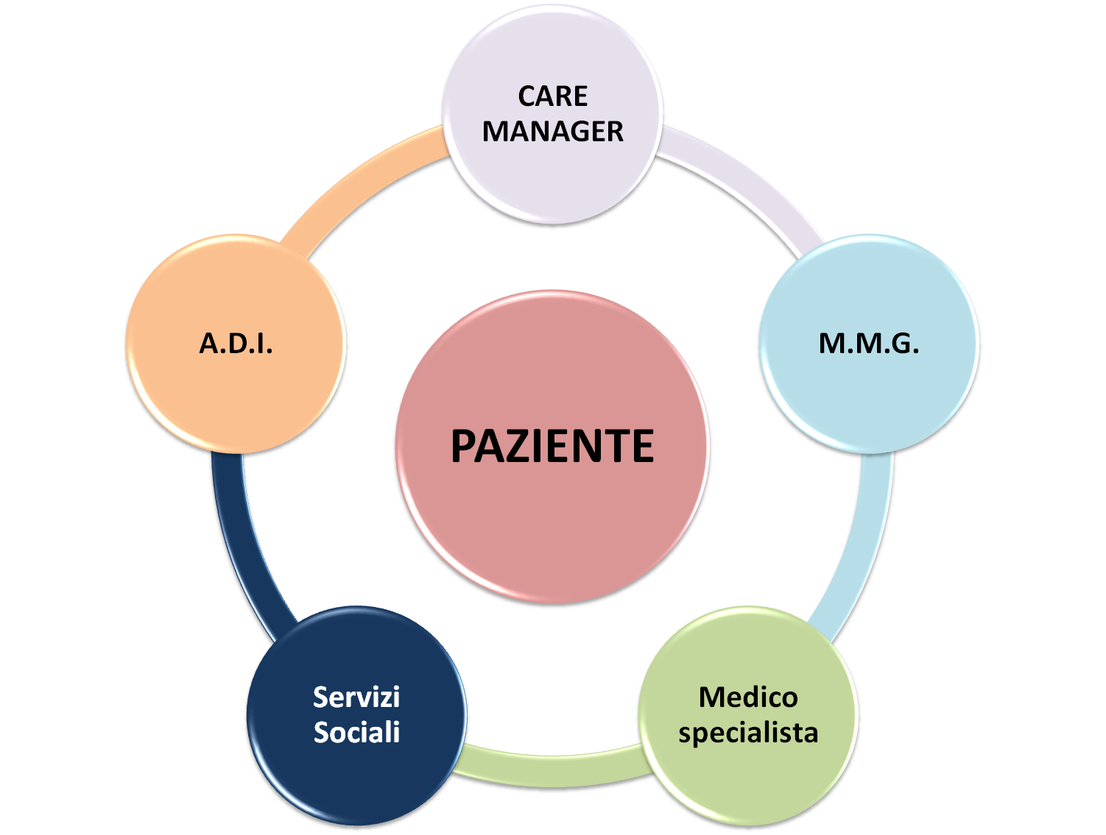
SERVIZIO SANITARIO REGIONALE
EMILIA-ROMAGNA
Azienda Unità Sanitaria Locale di Ferrara
Notes:
<numero>
<numero>
<numero>

Slide 6
1- FASI DEL PERCORSO per richiesta ecocolordoppler cardiaco –STATO ATTUALE
Il MMG :
redige ricetta dematerializzata/rossa
per ecocolordoppler cardiaco
invia e.mail al pdascompensocomacchio@ausl.fe.it
nome cognome data di nascita recapito tel
quesito diagnostico SOSPETTO SCOMPENSO
INFERMIERE del PDA:
Programma su agende dedicate per
appuntamento “Ecocolordoppler»
2. Comunica l’appuntamento al paziente per accedere
all’ambulatorio DI RIFERIMENTO………
Notes:
<numero>

Slide 7
PUNTO DI ACCOGLIENZA
PDA
SEDE | MAIL | TEL
PdA Poliambulatorio Ospedale di Lagosanto | pdascompensolagosanto@ausl.fe.it | 0533-723531 ORE 9,30-13,30 LUN-VEN
PdA Casa della Salute Comacchio | pdascompensocomacchio@ausl.fe.it | 0533-310627 ORE 9,30-13,30 LUN-VEN

Slide 8
2- FASE SUCCESSIVA DEL PERCORSO
MMG:
Valuta il referto Ecocolordoppler
Compila Modulo 1 e lo consegna al paziente
Redige ricetta DEMATERIALIZZATA/ROSSA per visita cardiologica con quesito diagnostico
PDTA SCOMPENSO ed invia il paziente al PDA di riferimento. In futuro il paziente potrà rivolgersi
all’infermiere della MDG/MiR che avrà a disposizione le agende dedicate
CARDIOLOGO
1 Conferma la diagnosi di SC ed eventualmente completa la fase diagnostica (coronarografia, RM cardiaca, etc);
2 Compila il MODULO 2 per le nuove diagnosi di scompenso cardiaco in STADIO C, da seguire in GI col MMG;
3 Esegue le visite di controllo nei pazienti in gestione integrata;
4 Fornisce consulenza telefonica al MMG per i pazienti seguiti con scompenso cardiaco
5 Rilascia eventuale Esenzioni ticket;
MMG
- Valuta la documentazione ricevuta
- Invia mail di presa in carico INTEGRATA alla segreteria del Dip. Cure Primarie la quale
invierà elenco dei pazienti in GI al PDAscompenso di riferimento.
- Gestisce il follow – up secondo le indicazioni cardiologiche, in collaborazione con infermiere
Notes:
<numero>

Slide 9
Stadio C
Infermiere Care Manager Amb.Cronicità
della MiR o della MDG
Educazione Terapeutica ed alla Salute individuale del paziente e dei suoi familiari
Promozione all’autocura ed ai corretti stili di vita
Identificazione precoce dei segni e sintomi delle complicanze
Valutazione periodica dei parametri clinici
Monitoraggio del paziente tramite:
Contatto telefonico periodico (da semestrale a settimanale)
Controllo ambulatoriale periodico secondo quanto previsto dal PDTA o dalle indicazioni cardiologiche
Notes:
<numero>

Slide 10
LA CHIAMATA ATTIVA TELEFONICA
HA L'OBIETTIVO DI MONITORARE
PERIODICAMENTE IL PAZIENTE :
la sintomatologia soggettiva
la corretta assunzione dei farmaci
la capacità di svolgere le attività quotidiane
la modificazione dello stato clinico (PA, peso, edemi ecc.. ecc..)

Slide 11
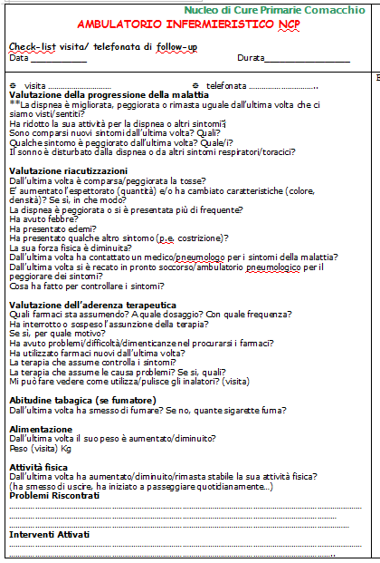
STRUMENTO DI MONITORAGGIO
SERVIZIO SANITARIO REGIONALE
EMILIA-ROMAGNA
Azienda Unità Sanitaria Locale di Ferrara
Notes:
<numero>

Slide 12
SERVIZIO SANITARIO REGIONALE
EMILIA-ROMAGNA
Azienda Unità Sanitaria Locale di Ferrara
L'Attività di COUNSELLING ha l'obiettivo di aumentare la assunzione di RESPONSABILITÀ DA PARTE DEL PAZIENTE nella gestione della propria malattia
Accertarsi che il paziente abbia compreso l'importanza e le modalità corrette di monitorare il Peso, la Pressione Arteriosa e la comparsa di Edemi Declivi
Verificare il corretto svolgimento dell’auto-monitoraggio
Spiegare come e perché contattare l'Ambulatorio cronicità, l'importanza di non auto-sospendersi la terapia
Attuare interventi di Educazione sanitaria/terapeutica sui Fattori di Rischio e sui corretti stili di vita (DIETA, FUMO, ATTIVITA' FISICA)
Educare alla corretta assunzione dei farmaci e loro gestione.
Notes:
<numero>
<numero>
<numero>

Slide 13
Come supporto….
FORMAZIONE
Per i professionisti che operano nel PDTA della SCOMPENSO nella provincia di Ferrara è stato pianificato nel 2018 :
Una riedizione del percorso formativo…..
“Principi teorici SUI CORRETTI STILI DI VITA”
Progetto formativo rivolto agli infermieri
delle MdG/MIR e CdS
Notes:
<numero>

Slide 14
corso “Professionisti della Salute: le competenze professionali trasversali nel supporto al cambiamento degli stili di vita a rischio” accreditato con 24 crediti ECM.
Il corso prevede :
Una giornata d’aula iniziale OBBLIGATORIA di 4 ore
Il corso di FORMAZIONE A DISTANZA sul sito www.luoghidiprevenizone.it
Una giornata di chiusura facoltativa
DATE 2° EDIZIONE 2018
Data inizio inscrizioni: 28/05/2018
Data termine iscrizioni: 20/09/2018
Data accesso alla FAD: 24/09/2018
Data termine FAD: 23/11/2018

Slide 15
Ringraziandovi dell’attenzione
24 maggio 2018

